Slide 2
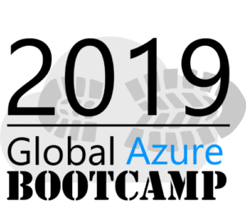
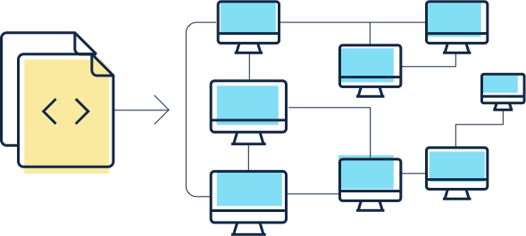
Automatizando sua infraestrutura com a IaC e Azure DevOps

Slide 3



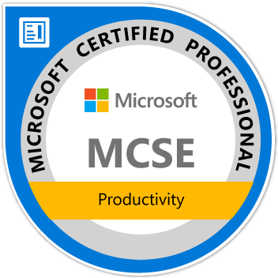

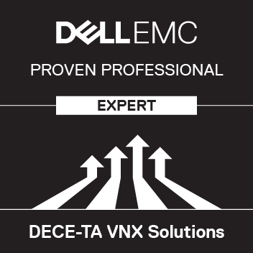

Eduardo Kieling
Especialista certificado em diversas tecnologias, Mestre em Computação Aplicada, possuindo muitos anos de experiência no mercado, atuando em empresas de médio e grande porte. É responsável pelo desenho de soluções, implementação e administração de projetos com ênfase em Cloud Computing.
Blog: eduardokieling.com
LinkedIn.com/in/eduardo.kieling
Twitter.com/edu_kieling
#gabpoa2019

Slide 4
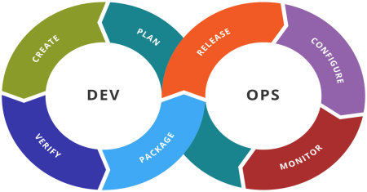
Deivid Soares
Desenvolvedor de aplicações voltadas para hardware IoT e Cloud Computing, além de auxiliar na implementação de cultura DevOps em empresas de médio e grande porte. Formado em Técnico em eletrônica pela Fundação Liberato e estudante do curso de Ciência da Computação.
LinkedIn.com/in/deivid-standard
Twitter.com/deividlourencos1
#gabpoa2019

Slide 5
“A good Admin is a lazy Admin”
#gabpoa2019

Slide 6

O que é Infraestrutura como Código (IaC)
Construa a infraestrutura para um aplicativo de uma só vez por meio da automação
Não apenas para Cloud, Data Center Definido por Software
Documentação Embarcada
Controle de fonte
Processo de Construção Flexível
#gabpoa2019

Slide 7

Por que IaC?
Menos erros
Mais rápido para entregar
Flexibilidade
Código é documentação
#gabpoa2019

Slide 8
Como começar?
PESSOAS
PROCESSO
PRODUTOS
Tenha uma visão
Isso é uma grande mudança
Movimento IaC / DevOps
Um modo de vida
Necessário para ser bem sucedido
Simplicidade
Modular
Flexível
Versão
Powershell/Bash
Azure Quickstart Templates
VS Code
GitHub
Azure Automation, Ansible, Azure DevOps
#gabpoa2019

Slide 9

#gabpoa2019

Slide 10

DEMO
Eduardo Kieling
Deivid Soares
#gabpoa2019

Slide 11


Blog: eduardokieling.com
LinkedIn.com/in/eduardo.kieling
Twitter.com/edu_kieling
OBRIGADO
LinkedIn.com/in/deivid-standard
Twitter.com/deividlourencos1
#gabpoa2019

